Slide 1
Подготовила: Воспитатель: Баринова Екатерина

Slide 2
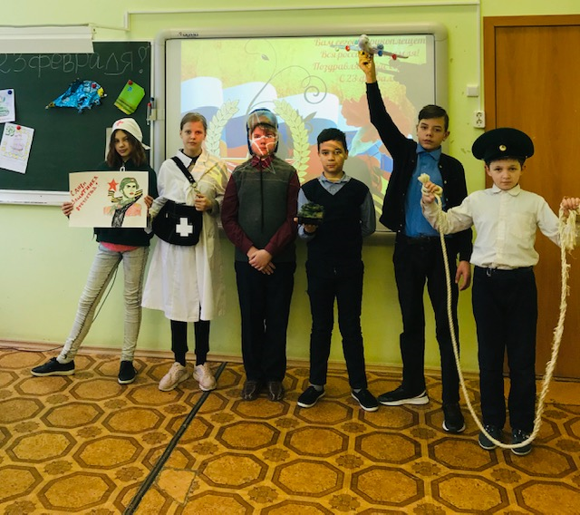
Тема: 23 ФЕВРАЛЯ – «УРОК МУЖЕСТВА».

Slide 3
Цель: Воспитывать патриотизм, любовь к Родине, познакомить обучающихся 5 А класса с праздником 23 февраля.. Задачи: Обучающие –формировать чувство патриотизма, любви к Родине, правильного понимания мальчиками их роли как защитников Отечества; преподать знания о празднике 23 февраля. Развивающие- развивать творческое мышление, память, внимание, организованность, смекалку, быстроту. Воспитывающие- воспитывать нравственную личность, чувство патриотизма, эстетических чувств, умение работать в коллективе. Коррекционные – развитие слухового внимания, развитие фонематического слуха, воспитание переключаемости.

Slide 4
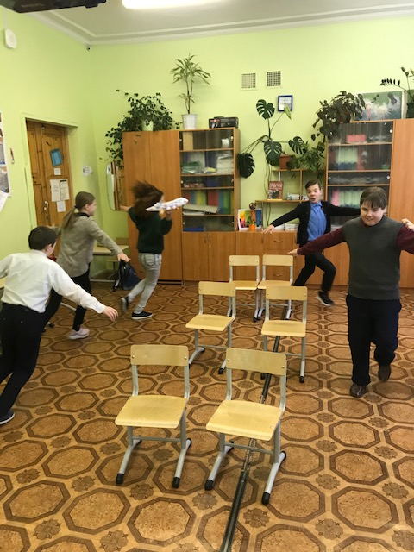
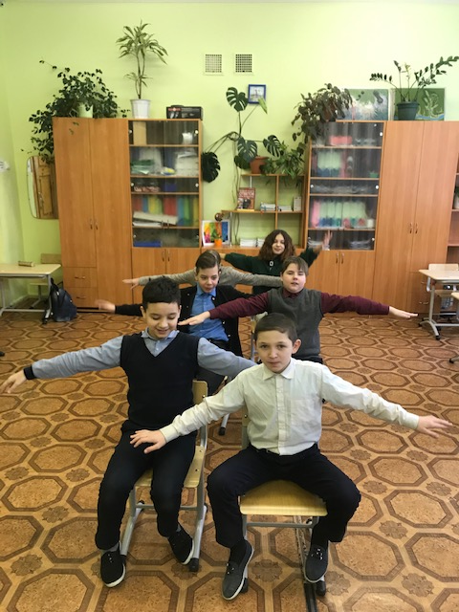
Подвижные игры «Самолет»

Slide 5
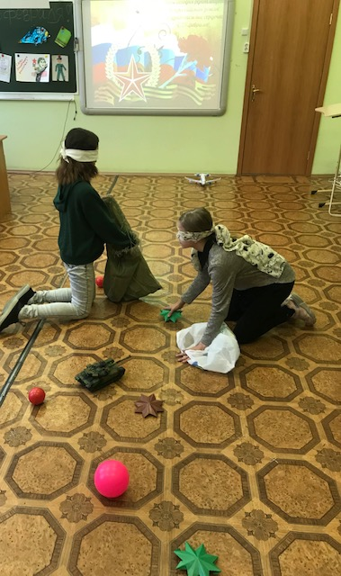
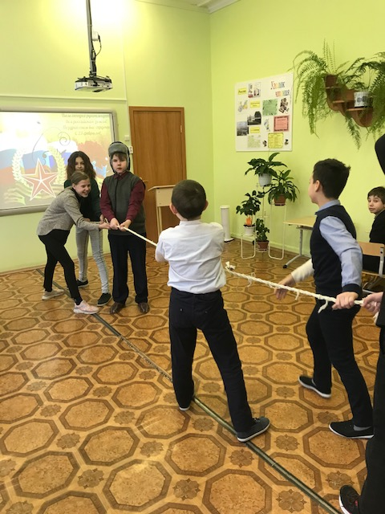
Подвижные игры – «Саперы», «Перетягивание каната».

Slide 6
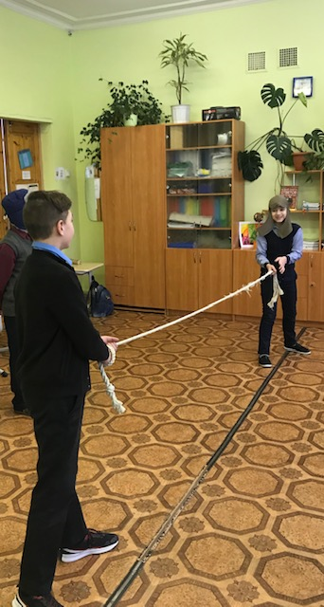
Игры -эстафеты – «Перетягивание каната».

Slide 7
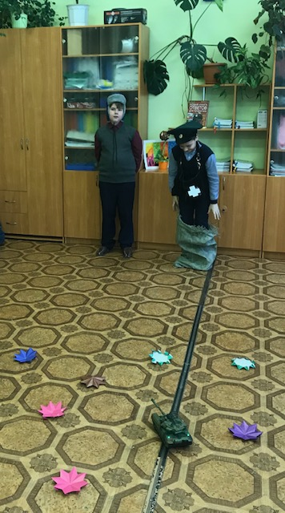
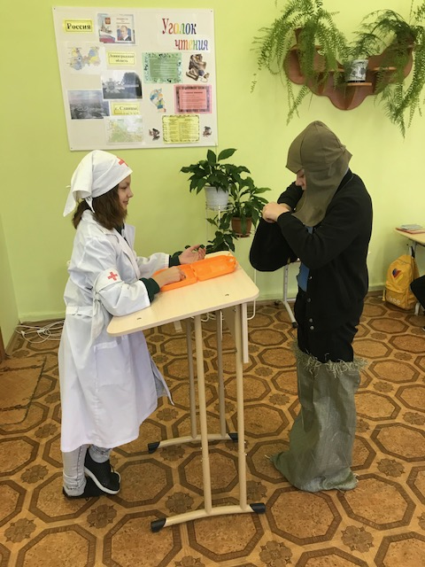
Подвижные игры – «Наездники».

Slide 8
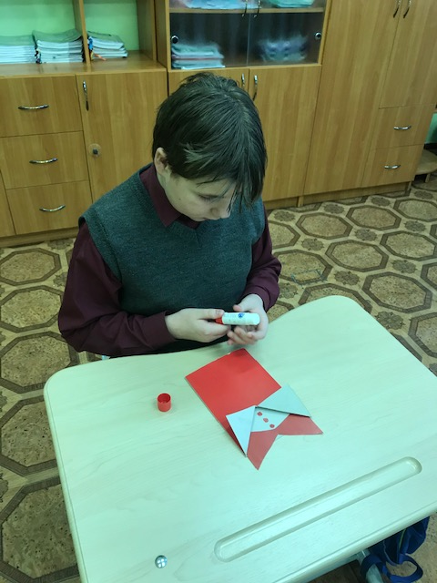
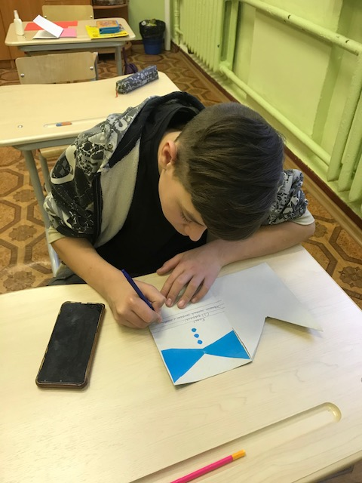
Написание поздравительных открыток папе.

Slide 9
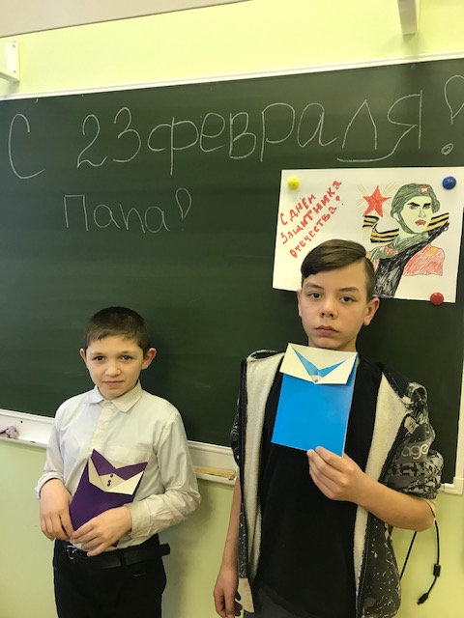
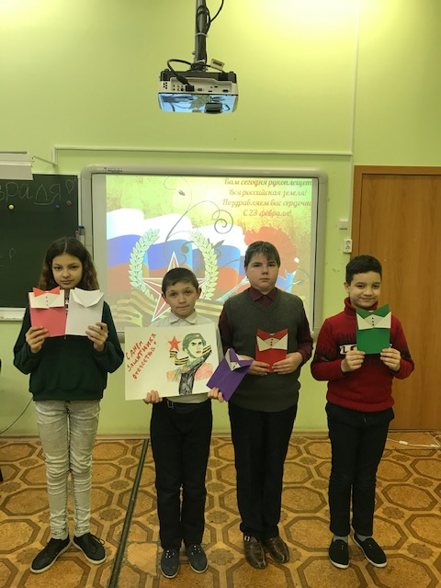
Написание поздравительных открыток папе.

Slide 10
Защитник Отечества! Как гордо звучат эти слова! Защищать Родину – долг каждого гражданина, почетная обязанность каждого мужчины! Мальчики нашего класса – будущие защитники, поэтому сердечно поздравляют вас с праздником!

